Slide 1
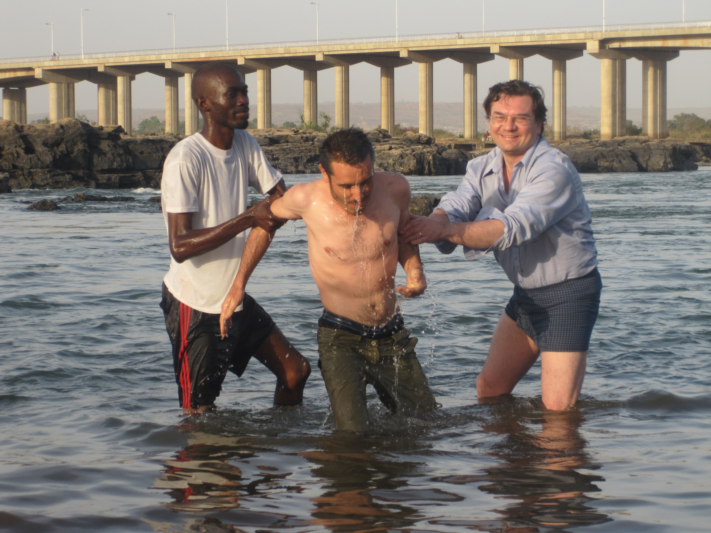
第 10章 受洗归入耶稣

Slide 2
受洗的重要性
希伯来书6:2说，受洗是最基本的教义之一。 “救恩是从犹太人出来的”（约翰福音4:22），这是说救赎的应许只许给亚伯拉罕和他的后代。我们只能通过受洗归入基督，成为他的后代而在神的应许里有份（加拉太书 3:22…29）。我们“受洗归入基督”救赎的应许只许给亚伯拉罕和他的后代。成为他的后代而在神的应许里有份（加拉太书3:27）

Slide 3
受洗和救赎
给万民听。信而受洗的，必然得救”（马可福音16:15，16）。
耶稣强调：“我实实在在地告诉你，人若不是从水和圣灵生的，就不能进神的国”（约翰福音 3:5）。
我若不‘洗’你 ， 你就与我‘无分’了 。(约翰13:8).
挪亚预备方舟拯救了他的家人和罪人,水所表明 的洗礼 ，现在借着耶稣基督复活 。也拯救你们(1 彼得 3:20,21).

Slide 4
受洗的紧迫性
“彼得说 ，你们各人要悔改 ，奉耶稣基督的名 受洗 ，叫你的罪得赦 ，就必领受所 赐的圣灵 …于是领受话的人 ，就受了洗 ， 那一天 ，门徒约添了三千人(使徒 2:38-41).
使徒保罗得到一个基督的异象，这个异象震动了他，以至于他尽快“起来受了洗”（使徒行传9:18）。
人们在接受了福音后立即受洗（如使徒行传8:12，36…39，9:18，10:47，16:15）。

Slide 5
“信 … 受洗”
使徒 16:14,15:吕底亚留心听“保罗所讲的话. 当他 ... (受) 洗…”. 这 就可以认为 任何人听到福音就应当立刻受洗- 受洗被认为是圣经传播过程中不可缺少的一部分.
哥尼流是“是个虔诚人 ，他和全家都敬畏神…多多周济百姓 ，常常祷告神 。”, 但是这并不够; 他必须展示他必须要做而没有做的 – 相信耶稣的福音并受洗归入耶稣(使徒10:2,6).

Slide 6
我们应该如何受洗？
完全的侵入水中

Slide 7
Baptizo的含义
希腊语“baptizo”，并不是洒的意思；它的意思是完全地浸在液体中。在指船沉被淹没在水中时，这个词被用在经典的希腊语中。它也被用来形容通过“baptized” ，一块布料从一种颜色染为另一种颜色。为了改变布料的颜色，显然布料必须完全地浸入液体中，而不是用染料洒在布料上。约翰. 13:26 使用希腊bapto 来表述耶稣如何把 面包放入酒中.

Slide 8
足够的水- 小溪

Slide 9
足够的水 - 桶

Slide 10
足够的水 – 浴缸

Slide 11
受洗是成人的完全浸入
“约翰在靠近撒冷的哀嫩也施洗；因为那里水多，众人都去受洗”（约翰福音3:23）。
耶稣, 也,在 约 但 河 里 受 了 约 翰 的 洗 。 - 入约旦河(马可1:9 ). “耶稣受了洗, 随即从水里上来”（马太福音3:13…16）。腓利和埃塞俄比亚的官员“二人同下水里去…腓利就给他施洗。从水里上来”（使徒行传8:38，39）。受洗是“与耶稣一起埋葬” (哥 2:12), 这就意味着完全覆盖。

Slide 13
受洗 – 新的生命的开始
“因 为 知 道 我 们 的 旧 人 ”和 他 同 钉 十 字 架 (罗马书 6:6 ); 上帝通过洗礼 “让我们同耶稣一起” (以 2:5 ).
洗礼过后我们仍然保持人的特性,因此肉体生命的方式将不断提高.因此，我们的肉体的“十字架上”（人性）是一个持续的过程，洗礼只是开始，因此耶稣告诉信徒每一天都要背起他的十字架，并跟随他 (路 9:23; 14:27).

Slide 14
罗马书 6:3-5
岂 不 知 我 们 这 受 洗 归 入 基 督 耶 稣 的 人 ， 是 受 洗 归 入 他 的 死 吗 ？所 以 ， 我 们 借 着 洗 礼 归 入 死 ， 和 他 一 同 埋 葬 ， 原 是 叫 我 们 一 举 一 动 有 新 生 的 样 式 ， 像 基 督 借 着 父 的 荣 耀 从 死 里 复 活 一 样 。我 们 若 在 他 死 的 形 状 上 与 他 联 合 ， 也 要 在 他 复 活 的 形 状 上 与 他 联 合 。

Slide 15
受洗 复活
“这水所表明的洗礼拯救你们…现在借着耶稣基督的复活”（彼得前书3:21）因为我们与基督的复活的联系使得我们在他重临时得到同样的永生。这是通过分享他的复活，然后我们最终得救。耶稣用很简单的术语讲述了这点：“因为我活着，你们也要活着”（约翰福音14:19）。

Slide 16
复活后新的生活

Slide 17
与耶稣一起“死” … 同耶稣一起
“我 们 若 与 基 督 同 死 ， 也 必 与 他 同 活我 们 若 能 忍 耐 ， 也 必 和 他 一 同 作 王 ” (2 提 2:11,12).
“身 上 常 带 着 耶 稣 的 死 ， 使 耶 稣 的 生 ， 也 显 明 在 我 们 身 上 ...使 耶 稣 的 生 ， ， ...在 我 们 这 必 死 的 身 上 显 明 出 来” (2 哥林 4:10,11,14).
保罗分享 “我 认 识 基 督 ， 晓 得 他 复 活 的 大 能 ， 并 且 晓 得 和 他 一 同 受 苦 ， 效 法 他 的 死” 耶稣的这种经历(菲立3: 10,11 cf. 加 6:14).

Slide 18
“埋葬” … “复活”
你 们 既 受 洗 与 他 一 同 埋 葬 ， 也 就 在 此 与 他 一 同 复 活... 。 都 因 信 那 叫 他 从 死 里 复 活 神 的 功 用 。神 赦 免 了 你 们 一 切 过 犯 ， ...神便 叫 你 们 与 基 督 一 同 活 过 来 。” (歌2:12,13). 我们 “被洗...以耶稣的名” (1 哥 6:11) - i.e. 受洗归入耶稣就意味着我们的罪被洗刷干净.

Slide 19
话题 19 : 再受洗
在受洗前必须有悔改和对真正福音的信仰（使徒行传2:38；马可福音16:15…16）。
马太福音28:19，20将受洗与首先听取基督的教诲相联系就解释了这点。.
一个孩子不可能悔改或理解福音；无论如何，点水礼不是受洗。在所有圣经的例子，洗礼的愿望纯粹是人的最初愿望(如 路加3:10; 使徒 2:37; 8:36; 16:30).

Slide 20
“一种受洗”
“身体只有一个（即，一个教会）…正如你们蒙召同有一个指望。一主，一信，一洗，一神”（以弗所书4:4…6）
使徒行传19:1…5中记录了一些曾被约翰施洗的人后来不得不再受洗，因为他们对某些教义的不完全掌握。正如那些被约翰施洗的人一样，我们可能觉得在第一次浸入时，我们确实真正悔改和有一个新的开始。这也许是这样，但却不能取消接收“（真正的）一洗”的需要，这只能发生在掌握了“一信”所有的基础以后。

Slide 21
第十章问题
1．不通过受洗，我们能获救吗？
2．“受洗”这个词的意思是什么？
a) 承担义务
b) 点水礼
c) 信仰
d) 浸水礼
3. 在罗马书6:3…5中，“受洗”的意思是怎样解释的？
4．我们什么时候应该受洗？
a) 在学习了真正的福音和悔改后
b) 在还是一个婴儿时
c) 在对《圣经》感兴趣后
d) 当我们想要加入教堂时
5．我们受洗后归入了什么？
a) 给我们施洗的教堂
b) 神的话
c) 基督
d) 生灵
6．下面那一项在受洗后会发生？
a) 我们成了亚伯拉罕的后代的一部分
b) 我们将不再会犯罪
c) 我们将肯定一直获救
d) 我们的罪被赦免
7．受洗本身能就我们吗？

